Slide 1
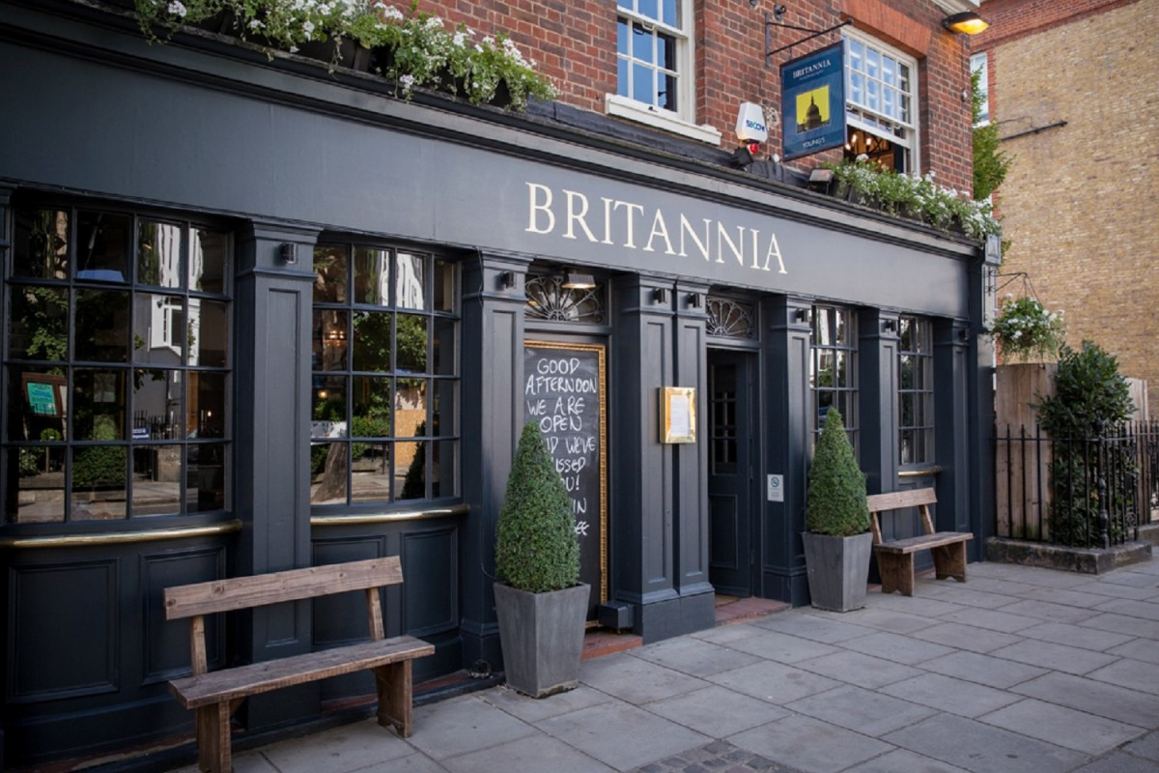
THE TOPIC OF OUR LESSON IS
EATING OUT

Slide 2
The aim of the lesson is:
To speak about food and drinks
To learn to make an order in a cafe

Slide 3
QUESTIONS
Do people eat at home?
Can people eat in a restaurant?
Can people eat in Mc Donald`s?
Can they eat in a pub?

Slide 4
Before going to a cafe
Translate from Russian into English
Торт
Печенье
Лимонад
Вода
Кока-кола
Мороженое
Сок

Slide 5
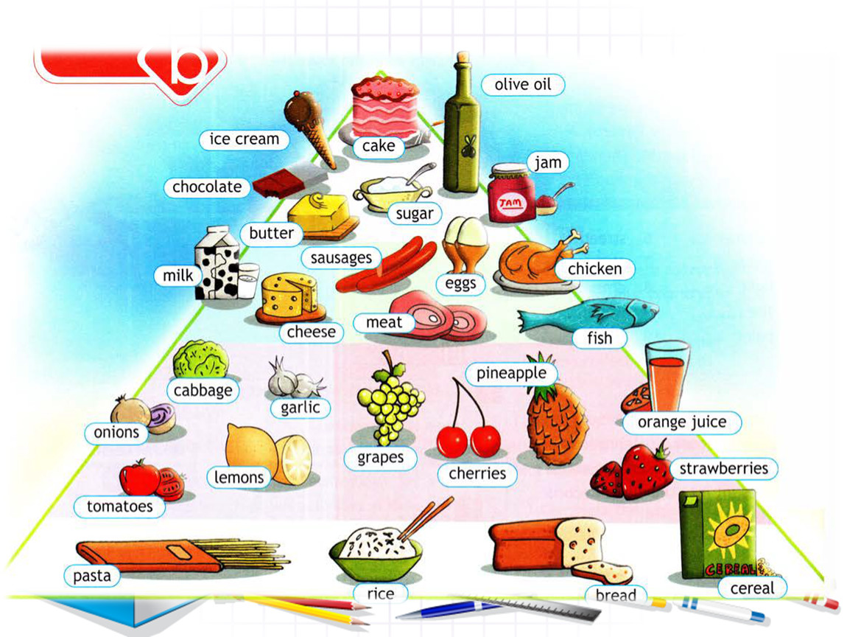

Before going to a cafe

Slide 6

Look at the picture and fill in the gaps
A carton of ______
A box of _______
A bowl of______
A glass of ______
A packet of ______
A bottle of ______

Slide 7

Look at the picture and fill in the gaps
1. a carton of milk
2. a box of cereal
3. a bowl of rice
4. a glass of orange juice
5. a packet of pasta
6. a bottle of olive oil

Slide 8
Which of the foods do you like/ not like?
I like cherries , but I don’t like grapes.
Really? I like………..

Slide 9
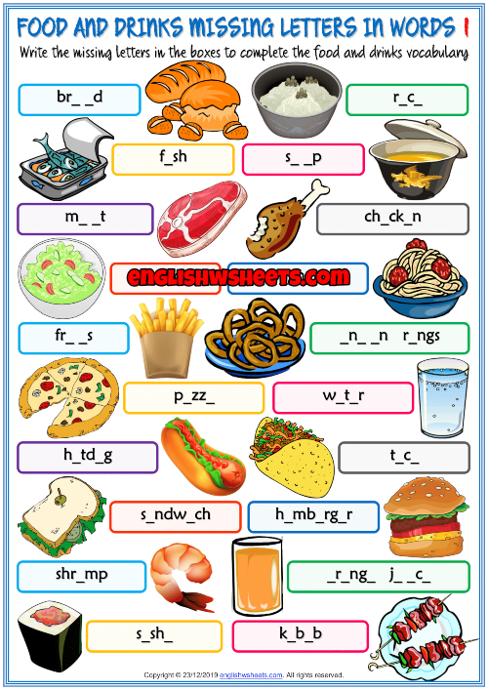

Before going to a cafe

Slide 10
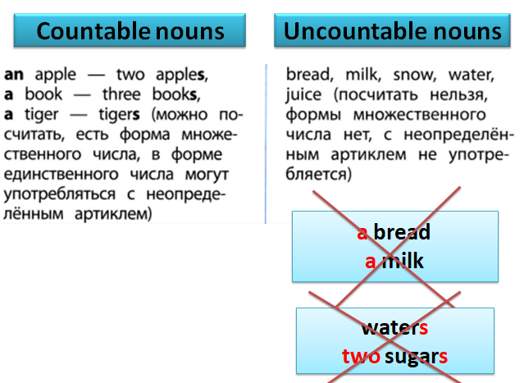
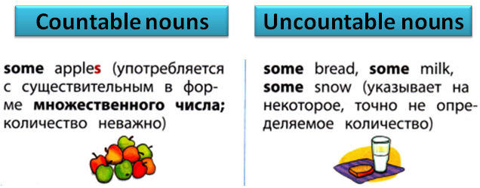
Countable/ uncountable/ a-an

Slide 11
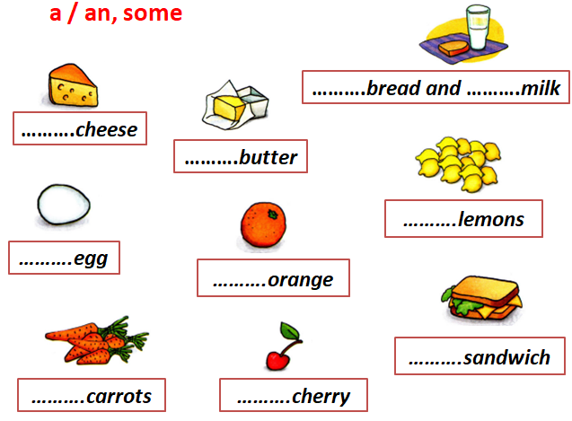
Complete with a-an or some. Then ask and answer as in the example.
- Can I have some lemons?
- Yes, you can. Can I have…

Slide 12
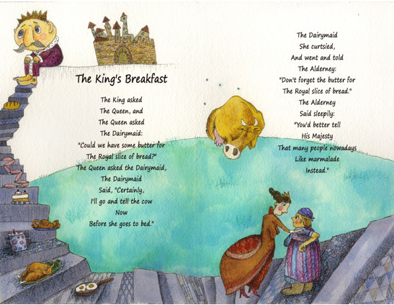
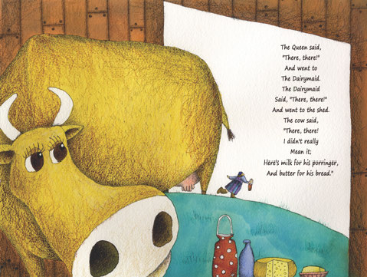
Alan Alexander Milne "The King's Breakfast"

Slide 13
My question is: Which sentences does the cashier say? Which does the customer say?
Take away, please
Can I take your order?
I’d like a large cheeseburger, please.
Would you like anything to drink with that?
Is that eat in or takeaway?
Here you are.
An orange juice, please.
Enjoy your meal.
Thank you.
( cashier customer )

Slide 14
Read the dialogue. What is Ann ordering? How much is it? — Прочитайте диалог. Что заказала Анна? Сколько это стоит?
Man: Can I take your order? — Могу я принять ваш заказ?
Ann: I’d like a large cheeseburger, please. — Я бы хотела большой чизбургер.
Man: Would you like anything to drink with that? — Что будете пить?
Ann: An orange juice, please. — Апельсиновый сок, пожалуйста.
Man: Is that eat in or takeaway? — Вы будете здесь есть или вам с собой?
Ann: Take away, please. — С собой, пожалуйста.
Man: That’s £3.89, please. — С вас 3,89 фунтов.
Ann: Here you are. — Вот, пожалуйста.
Man: Thank you. Enjoy your meal. — Спасибо. Наслаждайтесь едой.
Ann: Thank you. — Спасибо.

Slide 15
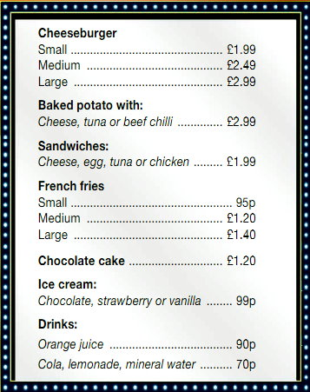
TONY’S take away

Slide 16
Home assigment
You are at a fast food restaurant. Use the menu to act out a similar dialogue between a customer and the cashier. Use the sentences in Ex. 1a. Record yourselves.

Slide 17
Комбинированный урок по теме «Еда и напитки. Заказ еды в кафе»
Цели урока
1. Образовательная – обеспечить использование активной лексики по теме "Еда" в рамках учебной ситуации "В кафе"; познакомить учащихся со структурой would like и научить применять ее в заданной ситуации;
2. Воспитательная – способствовать формированию коммуникативных навыков у школьников.
3. Развивающая – способствовать развитию у учащихся речевых навыков, внимания, мыслительных процессов (выделение существенного, соотнесение зрительного образа предмета с его лексическим значением)
Урок выдержан в единой сюжетной линии. 1 этап -сообщение темы и мотивация детей на ее изучение. При активизации ЛЕ в рамках учебной ситуации показанные приемы работы с классом позволяют учащимся максимально быстро сосредоточиться на содержательной стороне высказывания, а используемые методы (наглядный, словесный, познавательной игры) способствуют развитию у учащихся памяти, внимания, мыслительных процессов (выделение существенного, соотнесение зрительного образа предмета с его лексическим значением).
2 этап Структура would like отрабатывается в диалогах и ролевой игре, с целью освоения учащимися норм этикета, принятыми в стране изучаемого языка и применения данной структуры в заданной ситуации. Все этапы урока подготавливают детей к ролевой игре. Разыгрываемая ситуация общения дает детям возможность на практике применить лексический и грамматический материал.3 этап Предложенный в конце урока вид рефлексии помогает учащимся реально оценить свою деятельность на уроке.
Таким образом, проведенный в форме игры урок, способствует формированию учебного сотрудничества и партнерства, позволяет максимально приблизить учебный процесс к реальному общению, повышает интерес учащихся к дальнейшему изучению английского языка.

